Slide 1


Curso de Capacitación en
proyectos Sociales
Ministerio de Desarrollo Social
Subsecretaría de Evaluación Social
División de Cooperación Público Privada
WWW.SOCIEDADCIVILMDS.CL

Slide 2
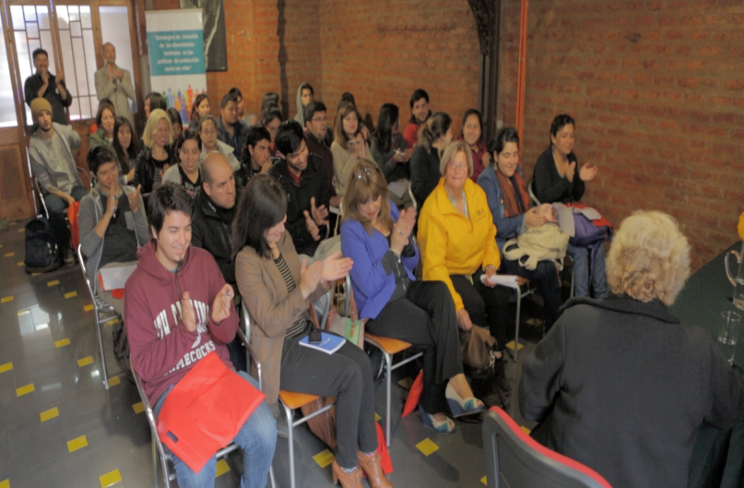
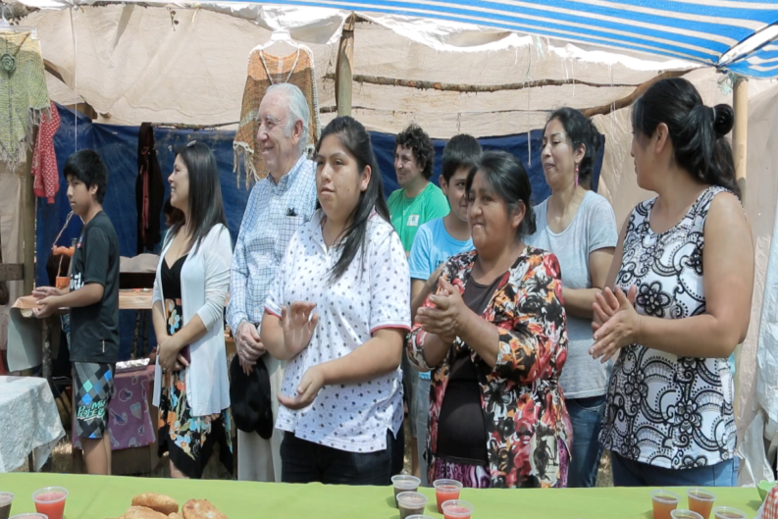
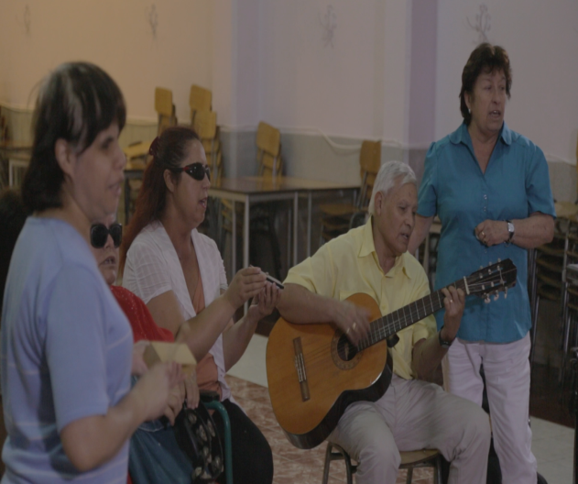
Ministerio de Desarrollo Social
El Ministerio de Desarrollo Social tiene como misión colaborar con el Presidente de la República en el diseño y aplicación de políticas públicas en materia de equidad y/o desarrollo social. Asimismo, una de sus funciones es velar por la participación de la sociedad civil en las materias de su competencia, en especial, aquellas dirigidas a personas o grupos vulnerables.
Notes:
Breve mención del contexto institucional, misión del Ministerio y de la División.

Slide 3
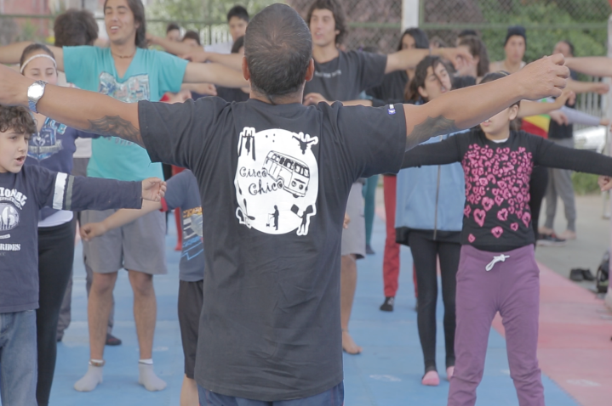
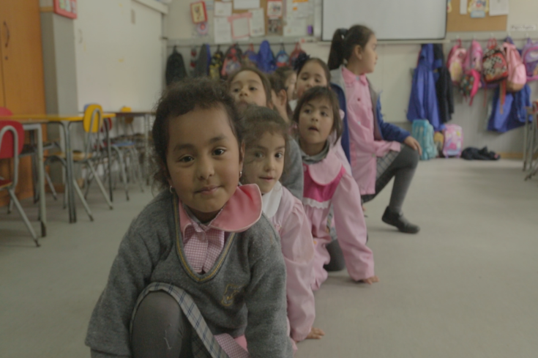
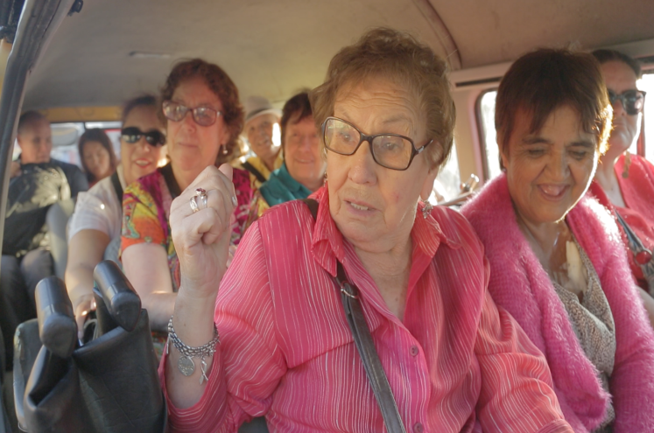
División de Cooperación Público Privada
En este contexto, la División de Cooperación Público Privada, de la Subsecretaría de Evaluación Social, busca la articulación entre actores del mundo público y privado en tareas de desarrollo social.
Entre los actores del mundo privado, las organizaciones comunitarias y las organizaciones sin fines de lucro de la sociedad civil, poseen un rol fundamental, pues contribuyen, entre otras cosas, con acciones que buscan mejorar las condiciones de vida de personas en situación de pobreza y/o vulnerabilidad social.
Notes:
Breve mención del contexto institucional, misión del Ministerio y de la División.

Slide 4

Este fondo busca relevar acciones sociales innovadoras que abran espacios para la generación de conocimiento, sistematización, reflexión, diálogo y la ampliación de las buenas prácticas en temas de pobreza y vulnerabilidad social.
FONDO CHILE DE TODAS Y TODOS 2018

Slide 5
¿Qué tipo de proyectos se pueden postular?
Acción Social
Proyectos de acciones sociales que generen Innovación Social, cuyos beneficiarios sean personas en situación de pobreza y/o vulnerabilidad social.
Análisis de Experiencia
Proyectos que Analicen y Sistematicen Experiencias Innovadoras para el desarrollo social, que hayan sido implementadas y que puedan entregar insumos para la política social.

Slide 6
¿Quiénes pueden postular?
1
Fundaciones y Corporaciones o asociaciones constituidas de acuerdo con las normas del Título XXXIII del Libro I del Código Civil. Asimismo, podrán participar aquellas Asociaciones de Consumidores constituidas conforme a la Ley 19.496.
2
Organizaciones comunitarias funcionales o territoriales regidas por la Ley 19.418. También Asociaciones Indígenas constituida por la Ley 19.253.
3
Universidades reconocidas por el Estado (públicas o privadas).

Slide 7
Innovación Social
Complementariedad: acciones con otras entidades, que permitan originarse nuevas iniciativas para la problemática.
Sustentabilidad: que las acciones e impactos permanezcan, y que otras/os puedan valerse de estos resultados para ampliar cambios positivos o nuevas iniciativas.
Participación Ciudadana: que la comunidad sea agente activo en la solución del problema, y no sólo receptora de sus beneficios.
Notes:
Recordar que estará toda la info en la página de la División. Si la jornada de capacitación es antes de 4 julio, invitar a revisar las bases de años anteriores.

Slide 8
¿Cómo postular un proyecto?

Slide 9
¿QUÉ ES UN PROYECTO SOCIAL?
Conjunto de acciones que utilizan recursos para la realización de una serie de actividades, en un tiempo definido y con un costo determinado, con la finalidad de conseguir resultados que provoquen un cambio positivo en la situación de vida de un grupo de personas
Notes:
A los Fondos Concursables se presentan proyectos. Entonces, ¿qué es un proyecto?
Nos referimos a un "proyecto social”, pues puede haber otros tipos de proyectos, como culturales, de emprendimiento o de infraestructura.

Slide 10
Situación actual
PROYECTO
Situación futura
Recursos
Actividades
Tiempo
Resultados
Costo
Cambio positivo en las condiciones de vida de un grupo de personas
Notes:
Un proyecto nace a partir de una situación actual que se desea cambiar, para que la situación futura sea mejor. El CDTpor ejemplo pide ese cambio por medio de proyectos con innovación social

Slide 11
CICLO DE VIDA DE UN PROYECTO
Diseño
Ejecución
Evaluación
Notes:
También, considerar que todo proyecto tiene un ciclo de vida. Se diseña, se ejecuta y luego se evalúa. Insistir en la importancia de incorporar herramientas de evaluación.

Slide 12
Etapa de Diseño de un Proyecto
Parte 1: Diagnóstico
Diseño
Parte 2: Estrategia de Intervención
Objetivos
Participantes
Resultados
Actividades y Carta Gantt
Presupuesto
Notes:
El foco central del Curso será conocer los principales pasos para diseñar un proyecto.
Qué hacer en cada paso y cómo hacerlo.

Slide 13
Parte 1: Diagnóstico
Análisis del problema
Identificación de la población
Identificación de la posibles soluciones
El objetivo del diagnóstico es entregar información que permita describir y explicar la situación deficitaria o problemática que afecta a un grupo de personas.
Entregará los antecedentes necesarios para diseñar el proyecto y justificará su existencia.

Slide 14
Situación actual de los destinatarios del proyecto
Análisis del problema

Slide 15
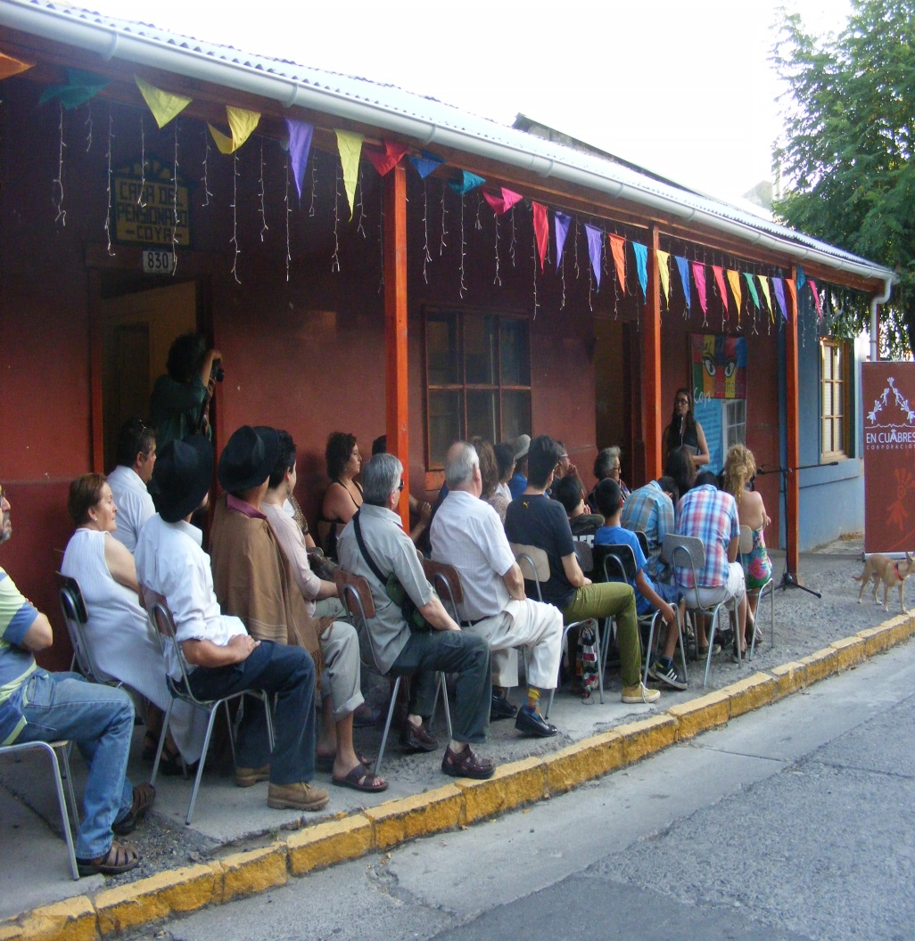
¿Qué hacer?
Identificar las necesidades o carencias que afectan a cierto grupo de personas y que serán resueltas o mejoradas con el proyecto
Identificar las causas y efectos del problema
Dar cuenta del contexto (territorio, comunidad local)
Visibilizar las potencialidades de las personas afectadas, para usarlas en el proyecto

Slide 16
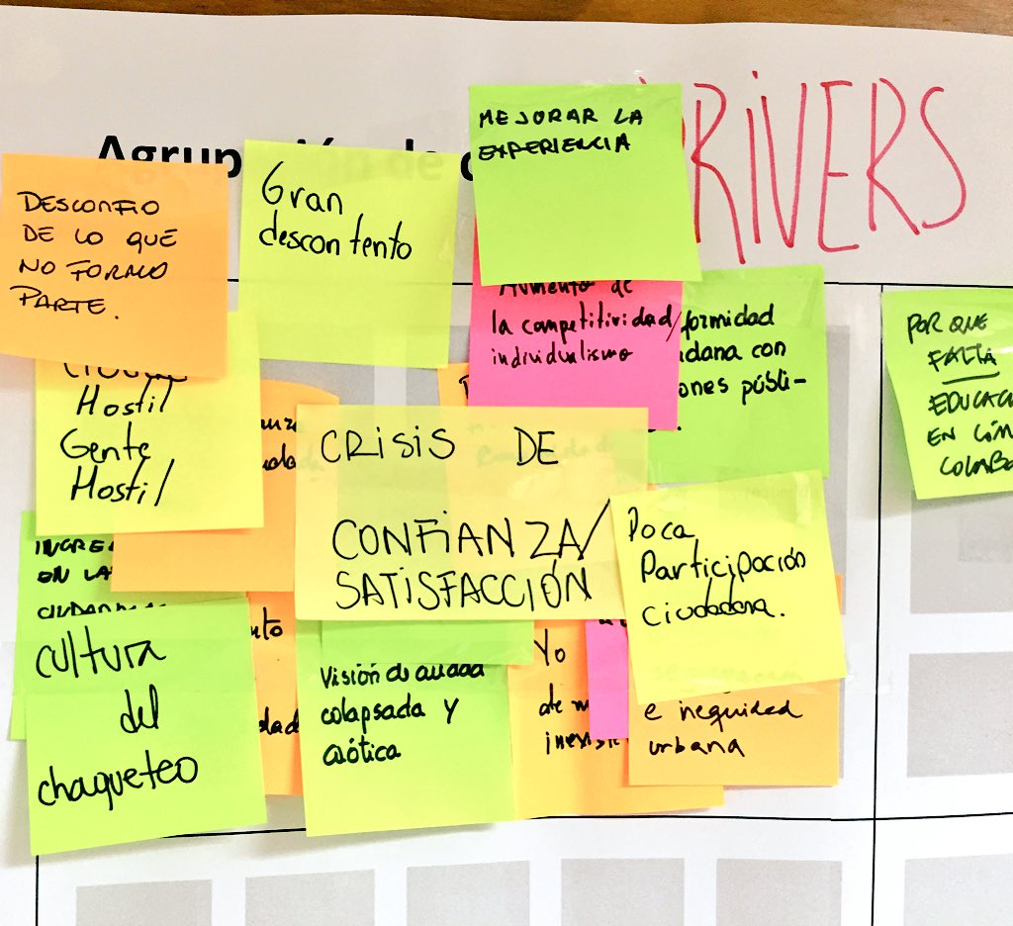
¿Cómo hacerlo?
Revisar datos primarios: estadísticas de Ministerios, Municipalidades, estudios. Visualizar actores involucrados en la problemática.
Aplicar metodologías participativas
Ejemplo: Asamblea con comunidad. Trabajo con árbol del problema. Lluvia de ideas. Priorización.

Slide 17
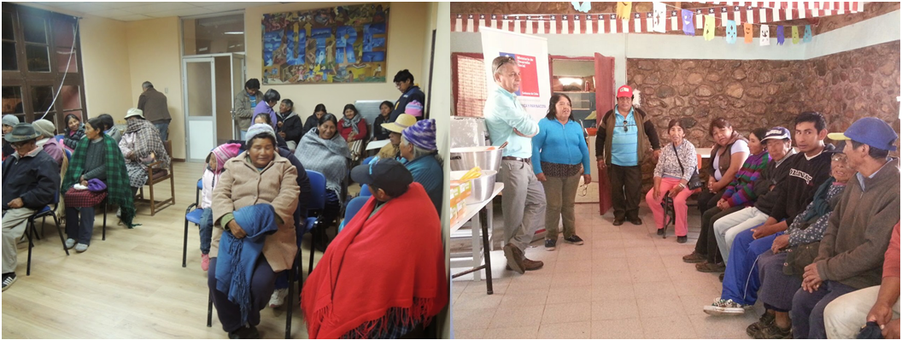
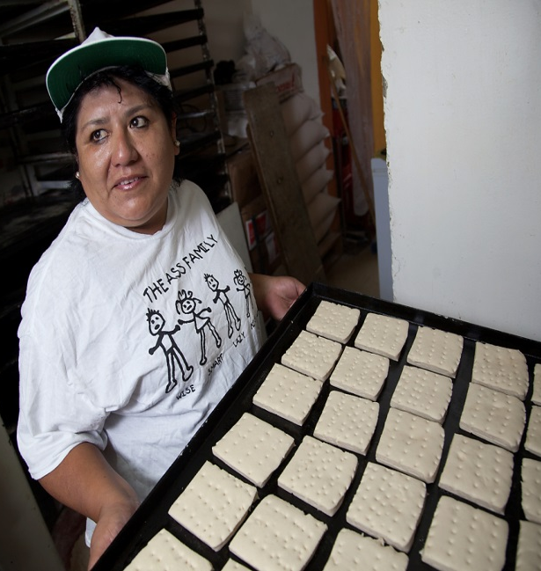
Preguntas claves
¿Cuál es el problema o situación que afecta a cierto grupo de personas o comunidad?
¿Quiénes están afectados/as por el problema?
¿Cuál es la relevancia del problema? ¿por qué es un problema?

Slide 18
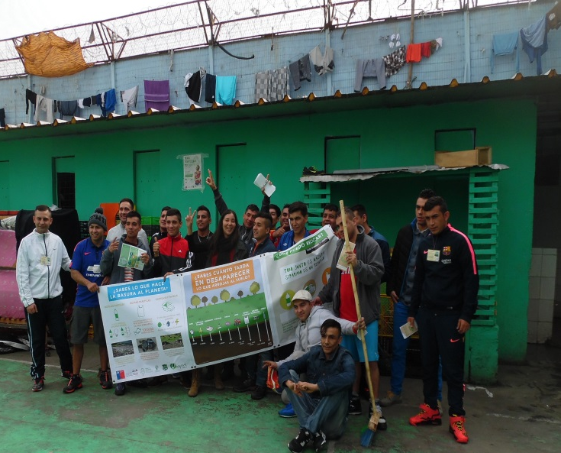
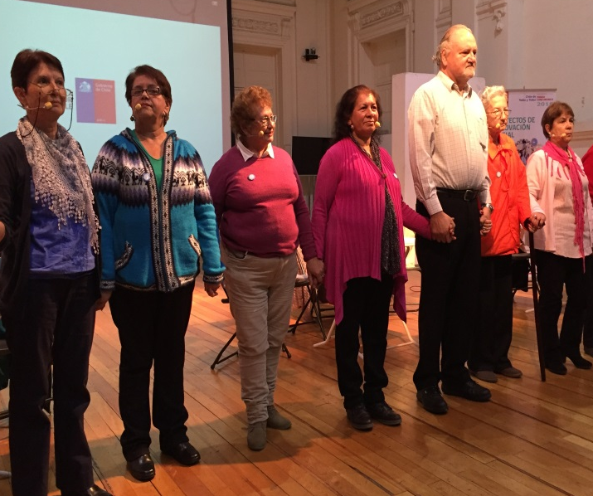
Ejemplos
Adultos mayores de la comuna de Iquique presentan bajos ingresos familiares
Personas en situación de discapacidad de la Región de Tarapacá presentan dificultades para acceder a los espacios públicos
El alto consumo de drogas ilícitas entre los jóvenes de la comuna de Pozo Almonte

Slide 19
Situación actual de los destinatarios del proyecto
Identificación de la población

Slide 20
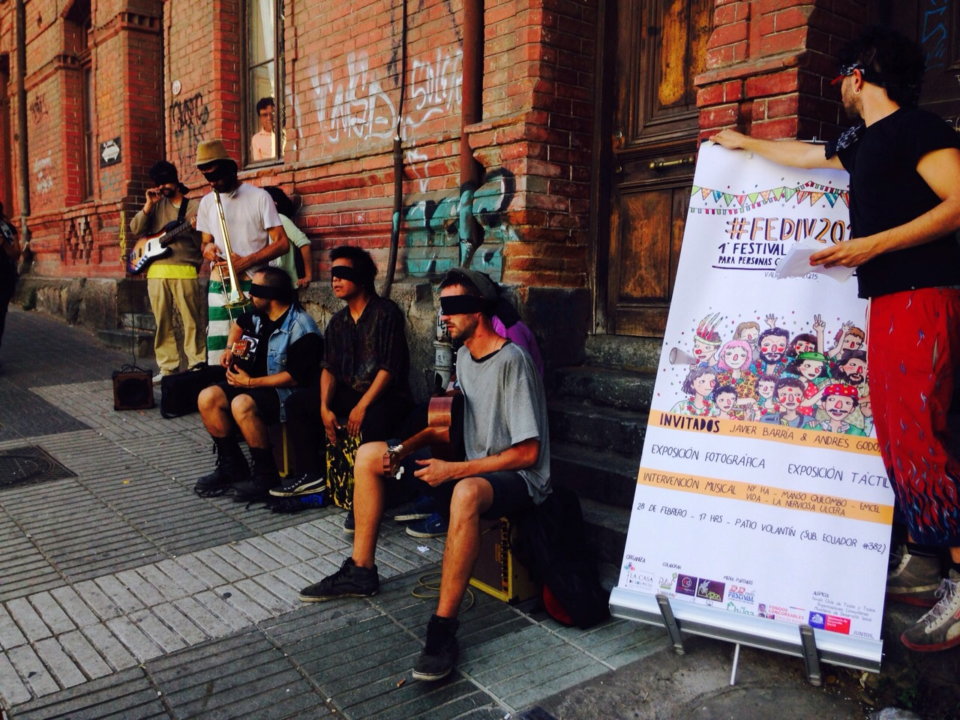
¿Qué hacer?
Del conjunto de la población, identificar la población afectada, carenciada, en riesgo o vulnerable.
Características como la edad, el sexo, el género, la localización, los ingresos, las potencialidades y otras, permiten identificar a la población afectada.

Slide 21

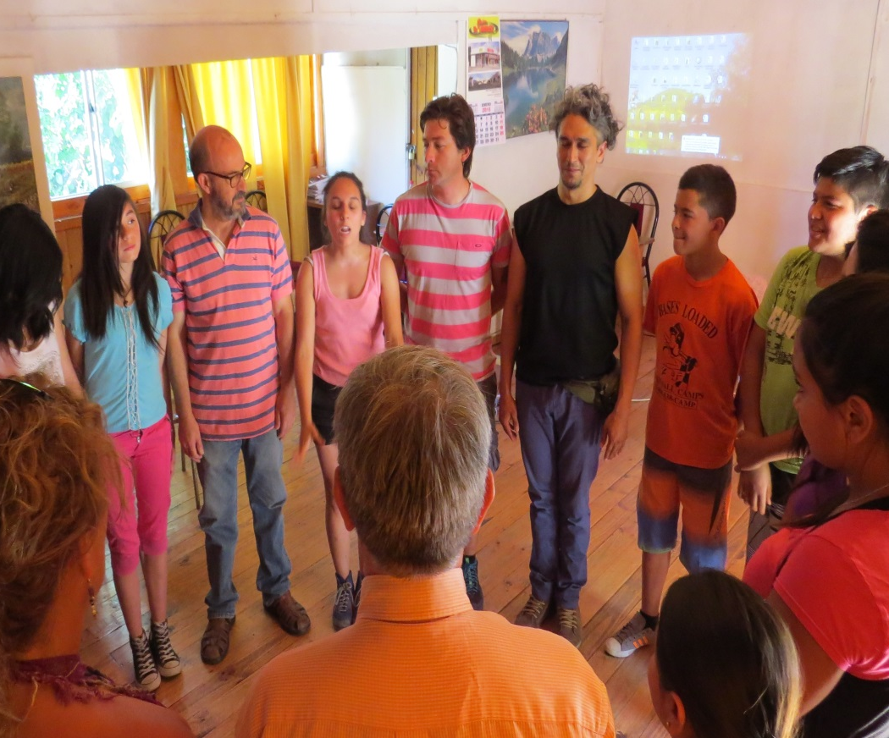
¿Cómo hacerlo?
Revisar datos primarios: estadísticas de Ministerios, Municipalidades, estudios.
Realizar consulta participativa
Ejemplo: Encuesta Ciudadana, diálogos participativos, mesas de trabajo, entre otros.

Slide 22
Preguntas claves
¿Qué características comunes comparten las personas afectadas por el problema?
¿Cuáles son las características socioeconómicas de la población afectada?
¿En qué comunas habitan? ¿En qué sectores?
¿Cuántas personas son las afectadas del conjunto de la población?
¿Qué porcentaje representan?
Ejemplos
Jóvenes entre 15 y 29 años de la comuna de Pozo Almonte que son parte de familias en situación de pobreza. Representan el 15% de la población joven de la comuna.
Adultos mayores entre 70 y 80 años de la comuna de Iquique que presentan ingresos por jubilación por menos del sueldo mínimo (80% de la población adulto mayor).

Slide 23
Situación actual de los destinatarios del proyecto
Identificación de posibles soluciones

Slide 24
Problema
Causa 1
Causa 2
Causa 3
Solución 1
Solución 2

Slide 25
Alto consumo de drogas de los jóvenes de la comunidad
Problemas educativos
Dificultades en el entorno comunitario
Espacios públicos precarios
Fortalecimiento de la educación
Fortalecimiento del entorno barrial

Slide 26
Criterios para seleccionar la solución
Posibilidades de intervención institucional
Nivel de participación de la población
Nivel de impacto esperado
Relevancia técnica
Relevancia social

Slide 27
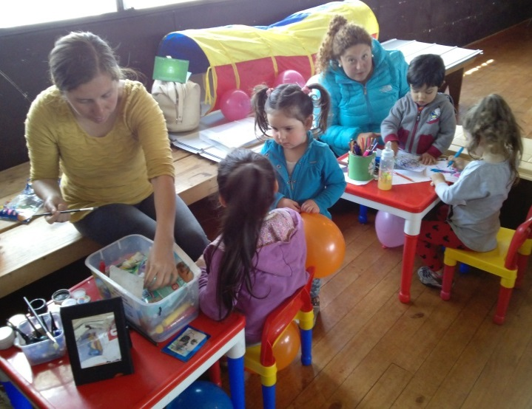
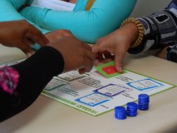
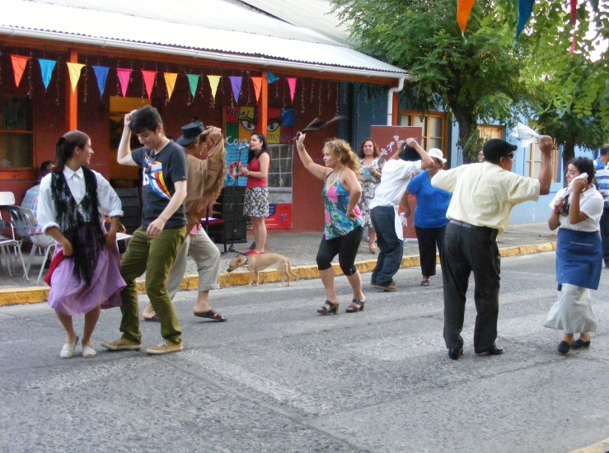
Parte 2: Estrategia de Intervención
Esta etapa constituye el núcleo o eje del proyecto.
Se explica su finalidad, dónde se realizará, cómo se realizará, a quiénes irá dirigido, quiénes lo realizarán, qué recursos se utilizarán y cuánto costará.
O sea, define el modo concreto de llevar a cabo la solución elegida para superar el problema identificado en el diagnóstico.

Slide 28
Proyecto
Pregunta | Elemento del proyecto
¿PARA QUÉ se quiere hacer? | Objetivos
¿A QUIÉNES va dirigido? | Participantes/Destinatarios
¿DÓNDE se quiere hacer? | Localización
¿CÓMO se va a hacer? | Actividades/Técnicas/Métodos
¿CUÁNTO se quiere hacer? | Metas, resultados
¿CUÁNDO se va a hacer? | Cronograma/Carta Gantt
¿QUIÉNES lo van a hacer? | Recursos humanos, responsables
¿QUÉ necesitamos para hacerlo? | Recursos materiales, financieros,
¿CUÁNTO va a costar? | Presupuesto
Estrategia de intervención

Slide 29
Objetivos del proyecto
Objetivo general
Objetivos específico 1
Objetivo específico 2
Objetivo específico …
El objetivo general explica la finalidad del proyecto.
Describe el cambio que se espera lograr en la situación actual; representa el cambio que fomentará el proyecto.
Específicamente, detalla el cambio positivo que se espera generar en las personas afectadas por el problema como consecuencia de la realización del proyecto.
Los objetivos específicos describen los pasos o logros intermedios del proyecto, necesarios para el logro del objetivo general.
Notes:
Ojo, que generalmente en los fondos que postulan las organizaciones comunitarias no se piden objetivos específicos.

Slide 30
¿Cómo formular los objetivos del proyecto?
Deben ser claros y concretos
Deben expresar el logro, el plazo y el alcance numérico
1 solo objetivo general
Se formulan con un verbo : realizar, disminuir, fomentar
El título del proyecto suele derivarse de lo expresado en el objetivo general

Slide 31
Ejemplos objetivo general
Disminuir el consumo de drogas ilícitas en 50 jóvenes entre 15 y 20 años de la comuna de Pozo Almonte a diciembre del año 2017.
Aumentar en un 10% los ingresos económicos de los adultos mayores entre 70 y 80 años de la comuna de Iquique al finalizar el proyecto.
Incentivar el derecho al uso del espacio público en el 70% de las personas en situación de discapacidad de las Juntas de Vecinos de la provincia del Tamarugal de la I Región de Tarapacá durante los meses de enero y febrero de 2017.

Slide 32
Población Participante
La población participante o beneficiaria constituye aquella parte de la población afectada que efectivamente participará del proyecto y recibirá los beneficios de este.
Los participantes directos son aquellas personas y/o grupos afectados por el problema que serán favorecidos directamente por el proyecto.
Los participantes indirectos son aquellas personas y/o grupos que serán indirectamente beneficiados por el proyecto, pero que no tienen la necesidad (vecinos, familiares y otros).
Población participante directa
Población participante indirecta

Slide 33
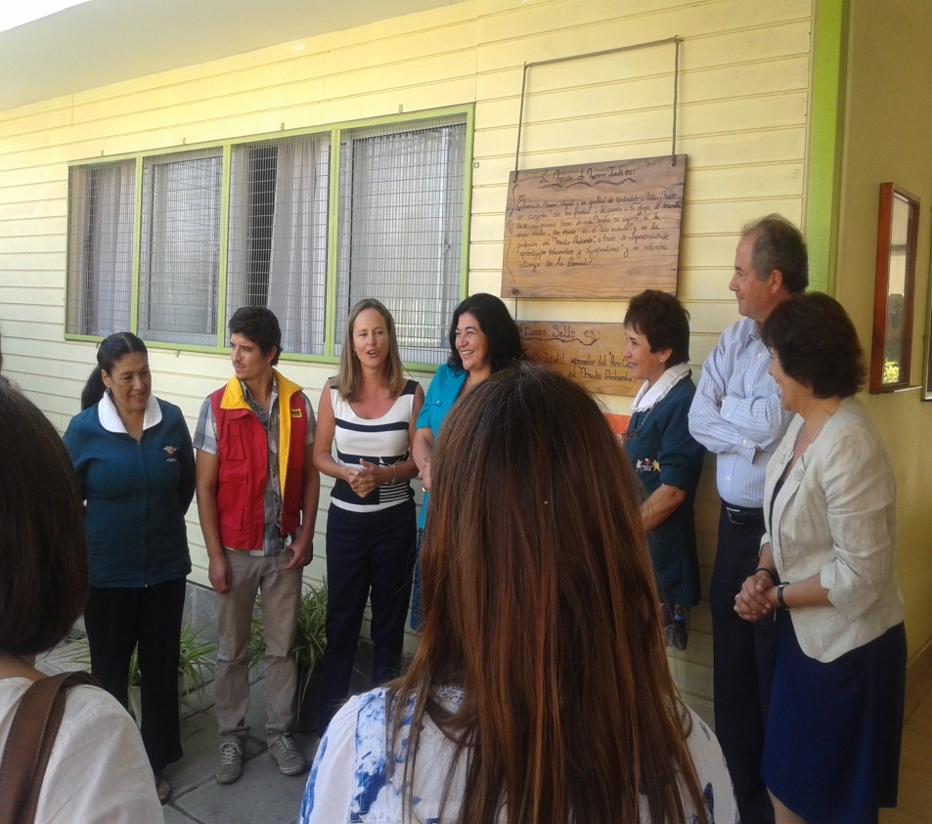
Población participante
Ejemplo
Una campaña de difusión para la captación de voluntarios en una plaza pública podría contemplar 1.500 asistentes.
Si 500 personas se inscriben para ser voluntarios, estas serán los participantes directos.

Slide 34
Población participante
Se utilizan los mismos criterios para identificar a la población afectada, pero esta vez de manera más específica y acotada, apuntando a las características particulares de las personas que efectivamente serán beneficiadas y a su magnitud.
Uno de los criterios para definir a la población participante del proyecto es la localización o área geográfica donde se realizará la intervención:
    Lugar
    Barrio
    Junta de vecinos
    Ciudad
    Comuna

Slide 35
Actividades
Nombre
Taller de habilidades sociales
Descripción
A través de este taller se enseñarán competencias generales en comunicación, relaciones personales y diálogo
Período de ejecución y lugar
Durará 3 meses, entre el mes 4 y 6
Medio de verificación
Lista de asistencia, fotografías
Responsable
Hernán Soto, Comunicador Social, Monitor
Se realizará en una sala del Colegio Pablo Neruda ubicado en el sector el Peñasco.
Son las tareas o acciones que debe realizar la institución para lograr los objetivos específicos del proyecto.
Cada objetivo específico corresponde una acción o un conjunto de acciones determinadas y claramente relacionadas con él.

Slide 36
Actividades/Carta Gantt
Actividades | Mes 1 | Mes 2 | Mes 3 | Mes 4 | Mes 5 | Mes …
Taller de habilidades sociales |  | x | x | x
Asamblea de evaluación |  |  |  |  | x
Acto de cierre |  |  |  |  |  | x

Slide 37
Resultados
Resultado 1
30 jóvenes son formados en el uso de técnicas de comunicación y diálogo
Resultado 2
40 adultos mayores incrementan sus ingresos familiares en a lo menos un 10%.
Resultado 3
El 70% de las personas en situación de discapacidad que asisten al curso de “Diseño y uso de espacios públicos accesibles”, aprueban con calificaciones sobre 5.5.
Son los logros concretos que el proyecto debe generar para alcanzar los objetivos específicos del proyecto.
Establecen niveles de logo, por tanto, definen metas específicas.
La formulación de una meta debe incluir una cuantificación del logro a alcanzar.

Slide 38
Presupuesto
Ítem
Gastos operacionales: materiales, arriendo de espacio físico, transporte, difusión, otros.
Gastos equipamiento: bienes como muebles, estantes, sillas, pizarras, otros.
Ítem
Gastos recursos humanos: honorarios de los responsables del proyecto.
Ítem
Gastos en infraestructura (construcción, habilitación y/o mejoramiento): reparaciones, arreglos y otros.
Ítem
Corresponde a los recursos financieros solicitados para implementar el proyecto.
Debe presentarse desagregado en los siguientes ítems
  Operacionales/materiales
  Equipamiento
  Recursos humanos
  Infraestructura
Se detalla el aporte propio y/o de terceros cuando existe.
Se deben respetar los topes máximos para cada ítem cuando corresponda

Slide 39
Aporte propio y de terceros
Aporte propio
Se refiere a los recursos monetarios que son propios de la organización.
Por ejemplo, la organización solicitará al Fondo concursable $1.000.000 y colocará como aporte propio $200.000.
Luego, el aporte propio se desglosa en algunos de los ítem de gasto del proyecto.
Aporte de terceros
Posee la misma lógica de co-financiamiento que el aporte propio.
La principal diferencia radica en que este aporte puede ser exigido mediante alguna carta de compromiso de la institución que realizará el aporte monetario para el proyecto.

Slide 40
Presupuesto
Gastos operacionales | Cantidad | Precio unitario | Aporte propio/terceros | Aporte solicitado | Sub total
Hojas | 100 | $2.000 | $5.000 | $15.000 | $20.000
Cartulina | 5 | $900 | $4.500 | $0 | $4.500
Total: $24.500
Gastos equipamiento | Cantidad | Precio unitario | Aporte propio/terceros | Aporte solicitado | Sub total
Computador | 02 | $300.000 | $0 | $600.000 | $600.000
Cámara fotográfica | 01 | $70.000 | $70.000 | $0 | $70.000
Total: $670.000

Slide 41
Presupuesto
Gastos recursos humanos | Horas destinadas | Costo por hora | Aporte propio/terceros | Aporte solicitado | Sub total
Monitor de taller | 05 | $20.000 | $0 | $100.000 | $100.000
Profesor curso | 05 | $25.000 | $0 | $125.000 | $125.000
Total: $225.000
Gastos infraestructura | Cantidad | Precio unitario | Aporte propio/terceros | Aporte solicitado | Sub total
Construcción de sala | 01 | $1.000.000 | $0 | $1.000.000 | $1.000.000
Mejoramiento fachada | 01 | $800.000 | $0 | $800.000 | $800.000
Total: $1.800.000

Slide 42
Presupuesto
Presupuesto total : ítem | Total Aporte propio/terceros
Gastos operacionales | $9.500
Gastos equipamiento | $70.000
Gastos recursos humanos | $0
Gastos infraestructura | $0
Total: $79.500
Presupuesto total : ítem | Total Aporte solicitado
Gastos operacionales | $15.000
Gastos equipamiento | $600.000
Gastos recursos humanos | $225.000
Gastos infraestructura | $1.800.000
Total: $2.640.000

Slide 43
Información útil para postular a fondos concursables
Bases de postulación
Documentación obligatoria y Anexos
Criterios de evaluación
Énfasis específicos de cada Fondo
Notes:
El objetivo es abordar cada punto mediante tips o claves prácticas, desde la experiencia en el Chile de Todas y Todos.

Slide 44


Bases de Postulación
Leer detenidamente las Bases
¿Quiénes pueden postular?
Tipo de Proyectos
Gastos a Financiar
N° de proyectos
Duración
Plazos y Forma de Postulación
Notes:
El objetivo es abordar cada punto mediante tips o claves prácticas, desde la experiencia en el Chile de Todas y Todos.

Slide 45


Documentos y Anexos
Certificado de Vigencia
Personería Repres. Legal
Carta Respaldo Aporte propio
Copia del RUT Organización
Formulario de Postulación
Cuenta Bancaria
Notes:
El objetivo es abordar cada punto mediante tips o claves prácticas, desde la experiencia en el Chile de Todas y Todos.

Slide 46
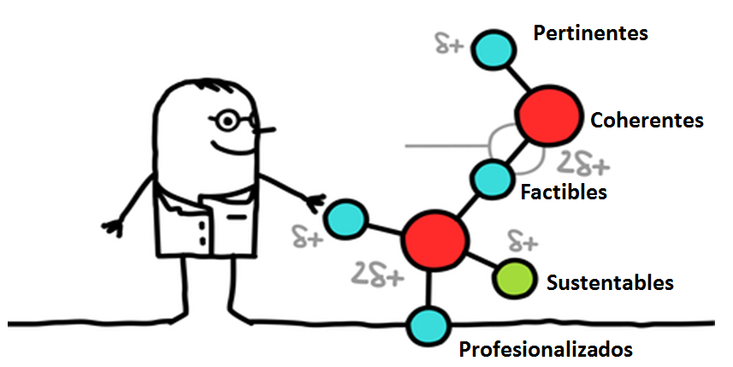
Criterios de Evaluación
Consistencia
Coherencia
Presupuesto
Pertinencia
Def. de Actividades
Notes:
El objetivo es abordar cada punto mediante tips o claves prácticas, desde la experiencia en el Chile de Todas y Todos.

Slide 47


Énfasis del Fondo
Innovación
Participación
Enfoque de Género
Sustentabilidad
Complementariedad
Otros
Notes:
El objetivo es abordar cada punto mediante tips o claves prácticas, desde la experiencia en el Chile de Todas y Todos.

Slide 48
Enfoque de género
SEXO ≠ GENERO ≠ MUJER
SEXO: Biológico, anatomía corporal
GÉNERO: Lo aprendido, dado por conductas/usos/ relaciones humanas.
GENERO no es la mujer o el hombre; sino las relaciones que se construyen entre mujeres y hombres.
Género no equivale a mujer
Por ejemplo: mientras sólo las mujeres pueden dar a luz (diferencia determinada biológicamente), quién cuidará a los(as) niños(as) no se define biológicamente (comportamiento sociológicamente determinado).
Notes:
Enfatizar que los datos que se piden son segregados por sexo (resultados, diagnóstico, participantes, entre otros), pero que las actividades, objetivos, participación, deben ser pensado fuera de las construcciones sociales de GÉNERO

Slide 49
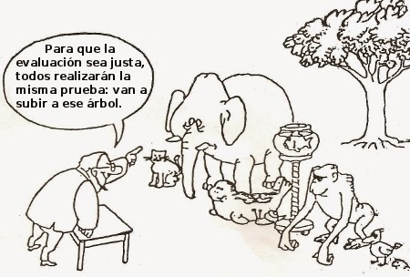

Slide 50
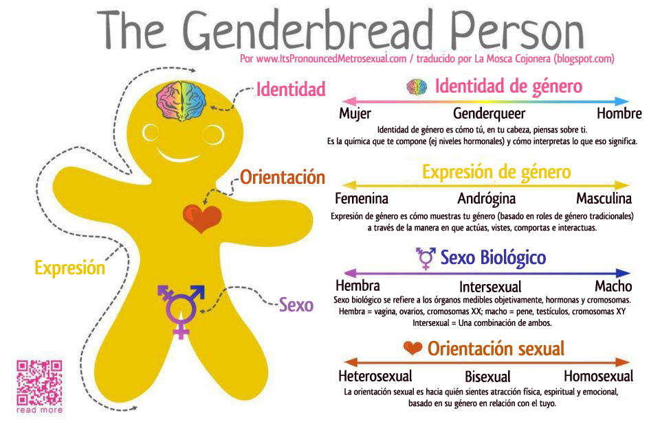

Slide 51
www.sociedadcivilmds.cl

